Slide 1
De Kunst van het ontmoeten
Familiezorg

Slide 2
De arena van de zorg
Periode 1960-1980: opbouw Nederlandse verzorgingsstaat. Weinig aandacht vanuit de overheid voor mantelzorger. Nadruk werd gelegd op professionalisering, deskundigheid en profilering.
Door vergrijzing, vergaande kosten consequenties en malaise van de economie overgang naar “de zorgzame samenleving”.
Periode vanaf 1980: mantelzorg stimulatie met als doel de eerste lijnszorg verminderen. Hiervoor werden 3 argumenten aangedragen:
  Kostenbesparing en extramuralisering
  Ideologisch karakter: voorkeur aan mz ipv prof. zorg. => zelfstandigheid, autonomie. Ouderen willen wel prof. zorg blijven ontvangen!
  Mantelzorg verhoogt de kwaliteit van zorgverlening: voorspoedig herstel thuis ipv ziekenhuis, sociale contacten en dagelijkse structuur.
2007 WMO: prestatieveld voor mantelzorgers. Gemeenten zijn verplicht om een beleid te formuleren en presteren voor mz.

Slide 3
Familiezorg en Mantelzorg
In beide begrippen is er een sociale relatie die voorafgaat aan de situatie waarin de een voor de ander zorgt.
Bij mantelzorg ontstaat er een nieuw hokje.
Het begrip familiezorg benadrukt; wanneer iemand ziek dan treft dat de gehele familie.
De familie heeft recht op een hulpverlener die hen gezamenlijk begeleiden.

Slide 4
Zorgmotieven van familieleden
Hoog waarderen van de sociale relatie is leidend
Gevoelens van verantwoordelijkheid voor de afhankelijke ander.

Slide 5
Overbelasting familie bij ziekte herkennen
Psychisch
Sociaal
Financieel
Fysiek

Slide 6
Relationele model uit de methode familiezorg
Zorgt ervoor dat zowel de zorgvrager als de familiezorger gezien en gehoord worden.
Basis hiervoor is een genogram is een stamboom van meerdere persoonlijke gegevens met interactie gegevens.
Samen met de bewoner (of een nabij familielid) een genogram maken is voor beide partijen een
leerzame ontmoeting. Het is een mooi opstapje voor de zorgverlener om de levensgeschiedenis van de zorgvrager te leren kennen. Voor de zorgvrager is dit een gelegenheid om zijn levensverhaal te vertellen en te ervaren dat zorgverleners er aandacht en belangstelling voor hebben.
Op basis hiervan worden thema’s besproken.

Slide 7
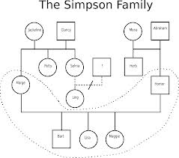
Genogram

Slide 8
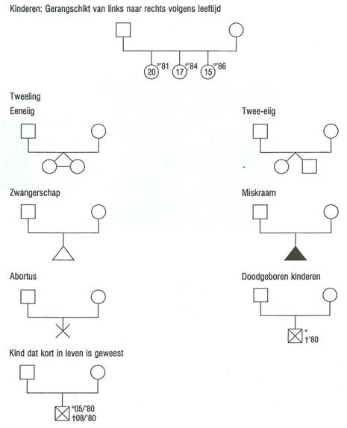
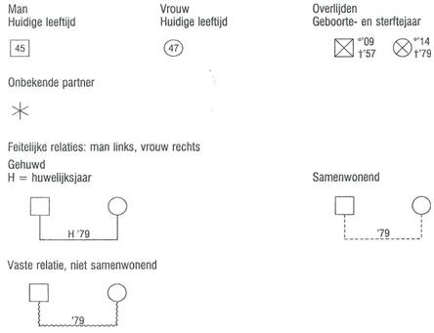
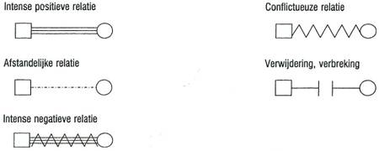
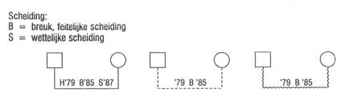
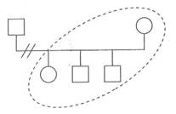

Slide 9
Thema’s familiezorg 1
1. Communicatie:
  Hoe verloopt de communicatie?
  Prettig?
  Wie praat?
  Communicatie wederzijds?
  Laat men elkaar uitpraten?
  Non verbale communicatie?
2. Rolomkering:
  Wie is hier de ouder?
  Wie is hier het kind?
  Gedraagt men zich ook naar zijn/haar rol?
  Jonge moeder in het gezin?
  Ouders op positie van het kind?
  Kind op positie van de ouder?
  JFZ-er (jongste zoon)! Zij aanschouwen de situatie, vallen buiten het gezin, zien alles, weten alles. Zitten op een eilandje. Belangrijke groep om in de picture te houden i.v.m. risico’s op latere leeftijd.

Slide 10
Thema’s familiezorg 2
3. Hiërarchie:
Wie heeft de macht?
Wie heeft de touwtjes in handen?
4. Levensfase:
Relatie?
Trouwen
Jonge kinderen?
Pubers?
Adolescent?
Leeg nest?
Welk type gedrag hoort bij elke levensfase?
Moeder zit in tweedeling met levensfase kinderen. Ontschuldiging moeder: Wie houdt dit vol??!!

Slide 11
Thema’s familiezorg 3
5. Traumatische ervaringen:
Zijn er traumatische ervaringen?
Zo ja, welke?
Wat zijn de gevolgen voor dit gezin?
Zijn de traumatische ervaringen verwerkt?
6.Loyaliteit:
Dit is één van de voornaamste thema’s binnen familiezorg!
Dochters blijven zorgen voor de ouder in plaats van kind te willen zijn.
Herken je loyaliteit binnen dit gezin?
Wie is loyaal aan wie? Wederkerig?
Hoe uit zich dat binnen dit gezin?
Is er waardering voor de loyaliteit in het contact?
Zijn er bondjes in dit gezin?
Is er loyaliteit naar iemand die niet aanwezig is (overleden vader)?
Moeder heeft een gespleten loyaliteit: loyaal aan overleden echtgenoot, vriend en oudste zoon.
7.Erkenning:
Wordt er erkenning gegeven aan elkaar?
Wie geeft erkenning aan wie?
Hoe uit zich de erkenning in dit gezin?

Slide 12
Zorgtriade
Notes:
Mantelzorgers hebben verschillende visies op de verhoudingen in de zorgtriade:
1. Samen zorgen: mz en profs. Zijn collega’s van elkaar en mz. Heeft leidende rol => 41%
2. Individueel zorgen: mz. En profs. Zijn geen collega’s van elkaar. Prof. mag zich er niet mee bemoeien => 31%
3. Overheden zorgen: mz. En profs. Zijn collega’s van elkaar en profs. Hebben een leidende rol => 28%

Slide 13
AFSTEMMING IN DE ZORGTRIADE
Het hart van de zorg laten kloppen!!
1. Systeembenadering: waar een mantelzorger is, is een zorgvrager:
• Peilen van het systeem
• Zorgplan opstellen en middels follow-up en evaluatiebijeenkomsten het systeem begeleiden.
2. Grenzen aan de zorgverlening
• Prof. opent het gesprek en vraagt naar ieders verwachtingen
3. Herkenning van knelpunten van mantelzorgers
• Fysiek
• Praktisch
• Psychisch
• Financieel
• Relationeel

Slide 14
AFSTEMMING IN DE ZORGTRIADE
Het hart van de zorg laten kloppen!!
4. Interactie tussen mantelzorgers, zorgvragers en beroepskrachten
• Wat is de grondhouding van de prof. in de zorgtriade
• Welke relationele problemen doen zich voor in de zorgtriade?
o Claimen van zorgvrager
o Onevenwichtige bejegening vanuit beroepszorg
o Relatie tussen mantelzorgers en leden van hun sociaal netwerk
5. Sociale kaart
• Info over mz ondersteuning
• Ziektebeeld
• Lotgenotencontact
• Vrijwilligers
• Verwijzing
• Cursussen
• Stervensbegeleiding
• Indicatiestelling
• Pgb etc.

Slide 15
De 6 idealen tot werkelijk ontmoeten
Kijken en werken vanuit mogelijkheden i.p.v. beperkingen.
Wederzijds respect
Erkenning
Gelijkwaardigheid
Vertrouwen”
Toegankelijkheid
Liefde/betrokkenheid

Slide 16
Grondslag analyse
Alles heeft een grondslag. Het zit overal in:
• Gebouw: architect, waarvoor gaat het gebouw worden gebruikt, lichtinval, doelgroep, status voor omgeving etc.
• Land of stad: communistisch of socialistisch, democratisch, Tilburg Moderne Industrie Stad.
• De instelling waarvoor je werkt etc.
• Grondslagen zijn uitgangspunten/attitude die we van belang vinden bij het werken, zorgen voor elkaar, in het leven.
• In de familie zorg is het van belang om inzicht te krijgen in de grondslagen van de bewoner, mantelzorger, maar ook van de verzorgde/beroepskracht
• Dit inzicht verkrijgen noemen we een grondslaganalyse, waardoor we de vraagstelling van de ander helder krijgen
• Deze grondslaganalyse kunnen we alleen maar doen als we de kern van de familiezorg gaan onderzoeken en de kern is de ontmoeting
• In die ontmoeting is er bijna altijd sprake van een dialoog. Een dialoog bestaat altijd uit de vorm en de inhoud.
• De vorm is wat je ziet ofwel het non-verbale in de communicatie
• De inhoud is wat je hoort, ofwel het verbale
Notes:
• Hoe zit het met de zorg?
• Wat is onze grondslag in de zorg?
• Wat kenmerkt onze zorg?
o De ander en ikzelf -> contact tussen zorgverlener en zorgontvanger
⇨ Een dialoog ofwel ontmoeting !!
In de grondslag van de zorg is altijd sprake van contact, dialoog en ontmoeting.
Wij zijn afhankelijk van “de ander” in de zorg. Zonder “de ander” kunnen wij niet ons beroep uitoefenen.

Slide 17
Wat is de vorm van de ontmoeting?
We raken geïrriteerd als de vorm niet goed is! En andersom: we raken positief geraakt als de vorm wel goed is.
Voorbeeld van een dementerende partner: De vrouw heeft moeite om de nieuwe vorm van haar dementerende partner te accepteren: hij kwijlt, knoeit met eten, onverzorgd uiterlijk, rare praat, etc.
Je maakt contact door INVOEGEN !!
Aftasten, neem de tijd om de sfeer te proeven en in te voegen.
De ideale dialoog vorm is waar je kunt/gaat invoegen!
• Gelijkwaardigheid in vorm: bv. Hoogte (zit/staan)
• Aanvullend zijn: luisteren naar de ander
• Passende omgeving:
• Openheid
• Luisteren
• Samenspel, op elkaar afstemmen
• Vraag achter de vraag (niet alles inwilligen, maar zorg dragen voor vraag achter signaal, zorg voor structuur, grenzen en veiligheid voor de cliënt).

Slide 18
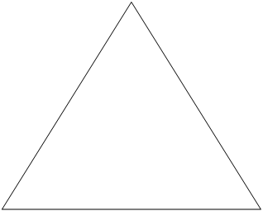
Zorgtriade in balans
Samenwerking
Luisteren
Praten
Respect
Inzicht
Inleven
INVOEGEN

Slide 19
Notes:
• Vermijdende hechting:
o Exploreren
o Ontdekken
o Onderzoeken
o Weinig intimiteit; vindt nabijheid eng
o Weinig empathie
o Zelfstandig; eigen individu
o Ik sta er alleen voor, ik moet het allemaal zelf doen
o “Zijn tegen iedereen leuk, maar niet te dichtbij”
o “Vinden emoties eng”
o “De wereldreiziger”
o “Lijkt onverschillig, maar verlangd naar aandacht”
o Vb. Good will hunting.
• Bij psychische stoornissen (D´s m4) ligt daar vaak een stoornis in de hechting aan ten grondslag

